Slide 2
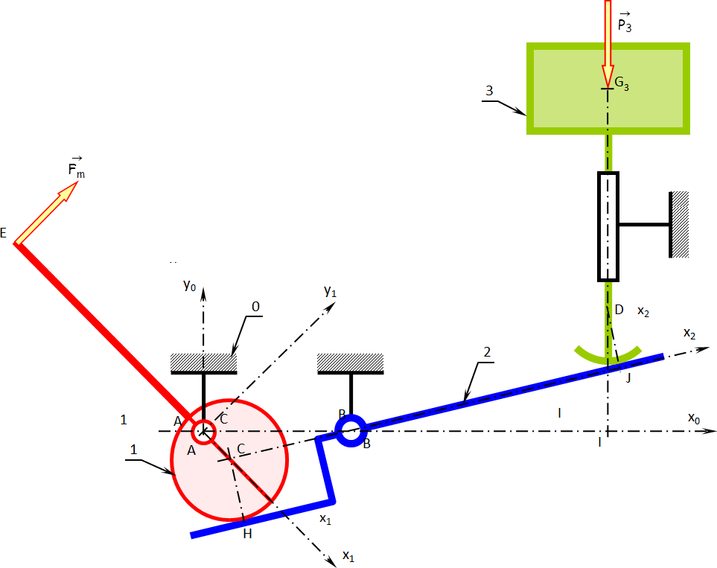








$$G_{3}$$
$$E$$
$$B$$
$$J$$
$$A$$
$$I$$
$$C$$
$$H$$

